Slide 1
问题汇总: - 字体不规范 [warning] x132
智能体及扣子介绍 【标记: 字体不规范】

Slide 2
智能体介绍 【标记: 字体不规范】

Slide 3
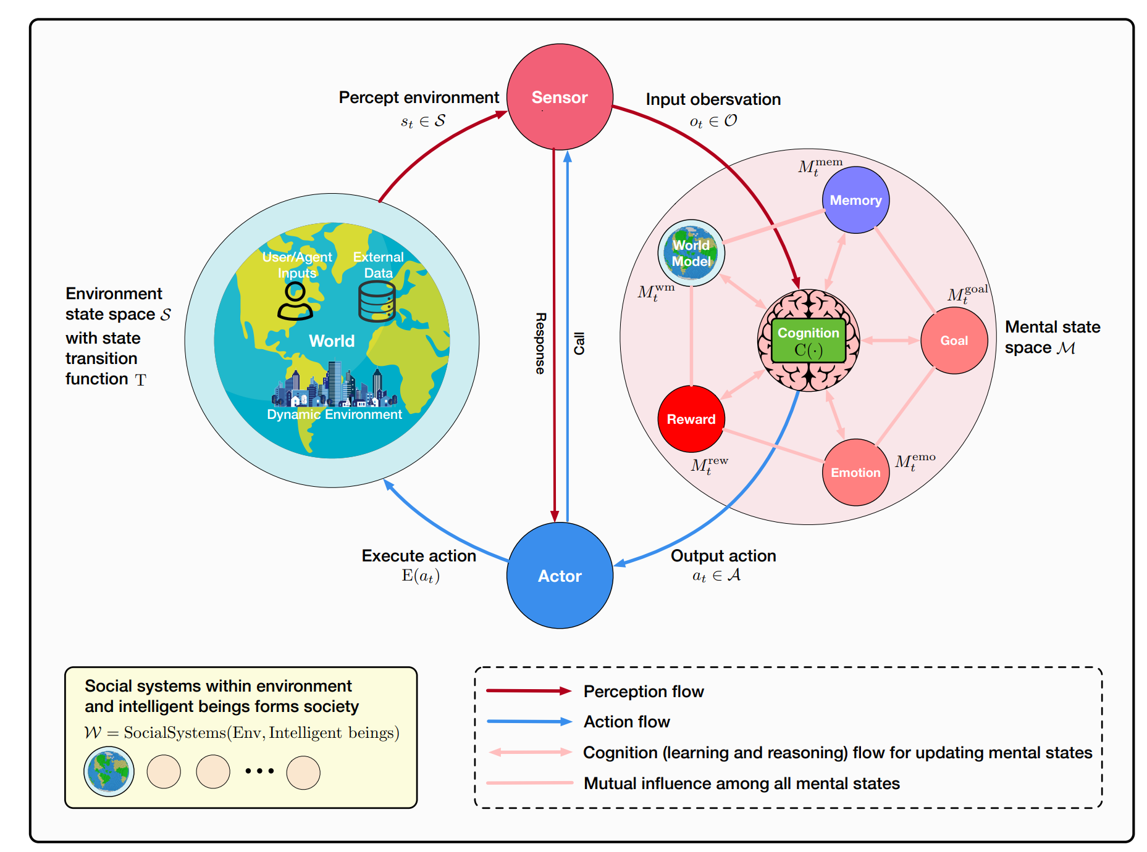
智能体发展 【标记: 字体不规范】
初级 【标记: 字体不规范】
当前阶段 【标记: 字体不规范】
终极形态 【标记: 字体不规范】
提问->思考->回答 【标记: 字体不规范x3】
提问->弱感知->思考->执行->回答 【标记: 字体不规范x5】
提问->强感知->思考->执行->回答->自进化 【标记: 字体不规范x6】
LLM
大模型 【标记: 字体不规范】
内置提示词 【标记: 字体不规范】
内置提示词 【标记: 字体不规范】
感知 【标记: 字体不规范】
思考 【标记: 字体不规范】
前沿研究 【标记: 字体不规范】
记忆 【标记: 字体不规范】
自进化 【标记: 字体不规范】
群体智能 【标记: 字体不规范】
工作流 【标记: 字体不规范】
执行 【标记: 字体不规范】
智能体安全 【标记: 字体不规范】
执行工具 【标记: 字体不规范】

Slide 4
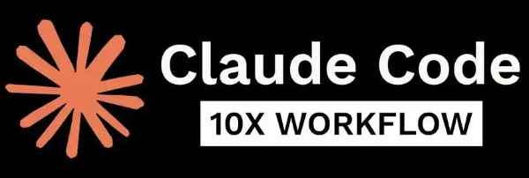


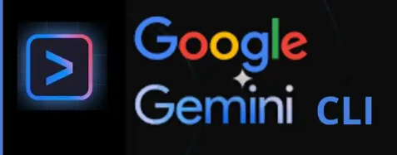

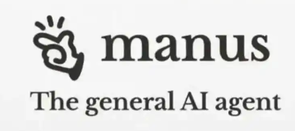
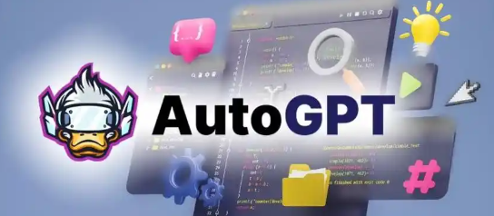

智能体应用分类及代表性产品 【标记: 字体不规范】
编程 【标记: 字体不规范】
超级智能体 【标记: 字体不规范】
操作系统 【标记: 字体不规范】

Slide 5








Gemini-CLI介绍 【标记: 字体不规范】
工作原理 【标记: 字体不规范】
文件系统工具：用于与文件和目录交互（读取、写入、编辑、搜索等）。
Shell工具：用于执行 shell 命令。
网页获取工具（web_fetch）：用于从 URL 检索内容。
网页搜索工具（web_search）：用于在互联网上进行搜索。
多文件读取工具（read_many_files）：专门用于一次性读取多个文件或目录内容的工具。
记忆工具（save_memory）：用于跨会话保存和调用信息。
MCP 服务器：作为 Gemini 大模型与本地环境或其他服务（如 API）之间的桥梁。 【标记: 字体不规范x18】
内置工具 【标记: 字体不规范】
用户输入 【标记: 字体不规范】
提示词更新 【标记: 字体不规范】
执行结果处理 【标记: 字体不规范】
大模型响应 【标记: 字体不规范】
工具执行 【标记: 字体不规范】
Yes
是否包含工具调用 【标记: 字体不规范】
响应结果处理 【标记: 字体不规范】
No
文本回复输出 【标记: 字体不规范】
回复结束 【标记: 字体不规范】

Slide 6
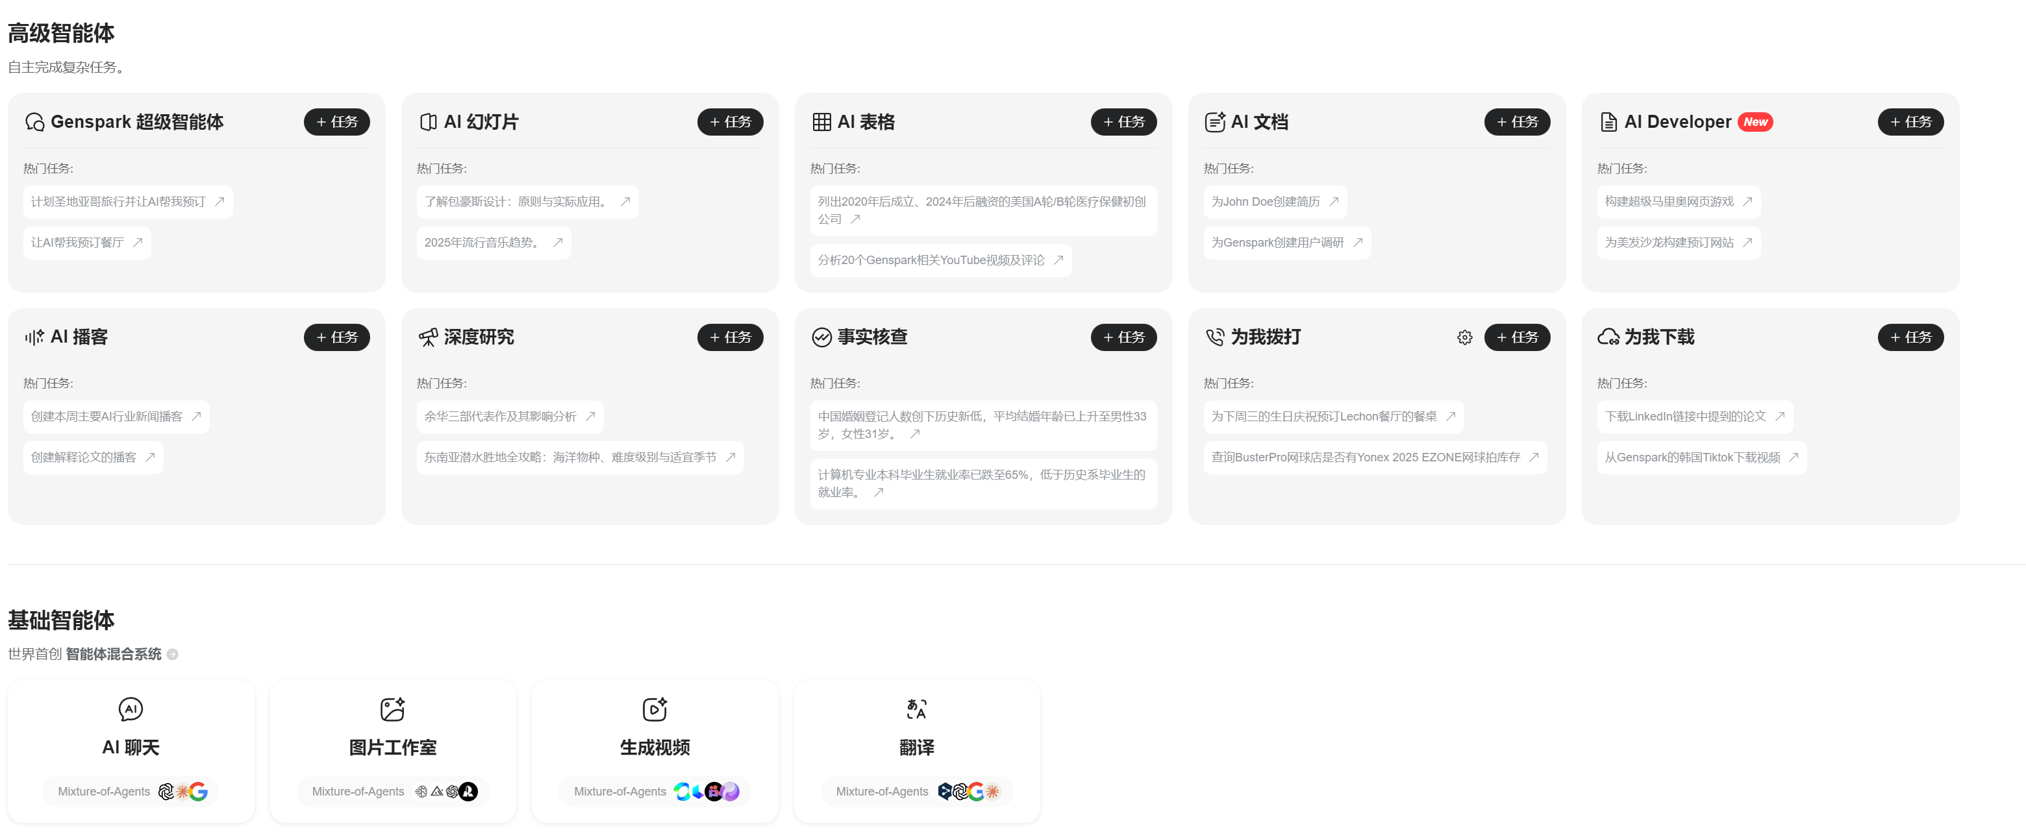
GenSpark介绍 【标记: 字体不规范】
区别于Gemini-CLI等专注于编程的智能体，GenSpark等智能体支持更多模型和工具，并针对这些模型和工具的使用进行细致的工作流优化。 【标记: 字体不规范x6】
https://www.bilibili.com/video/BV1nQG2z7E38/?spm_id_from=333.337.search-card.all.click&vd_source=cba9808c8d6b7d597f9a5451dc7f1619

Slide 7
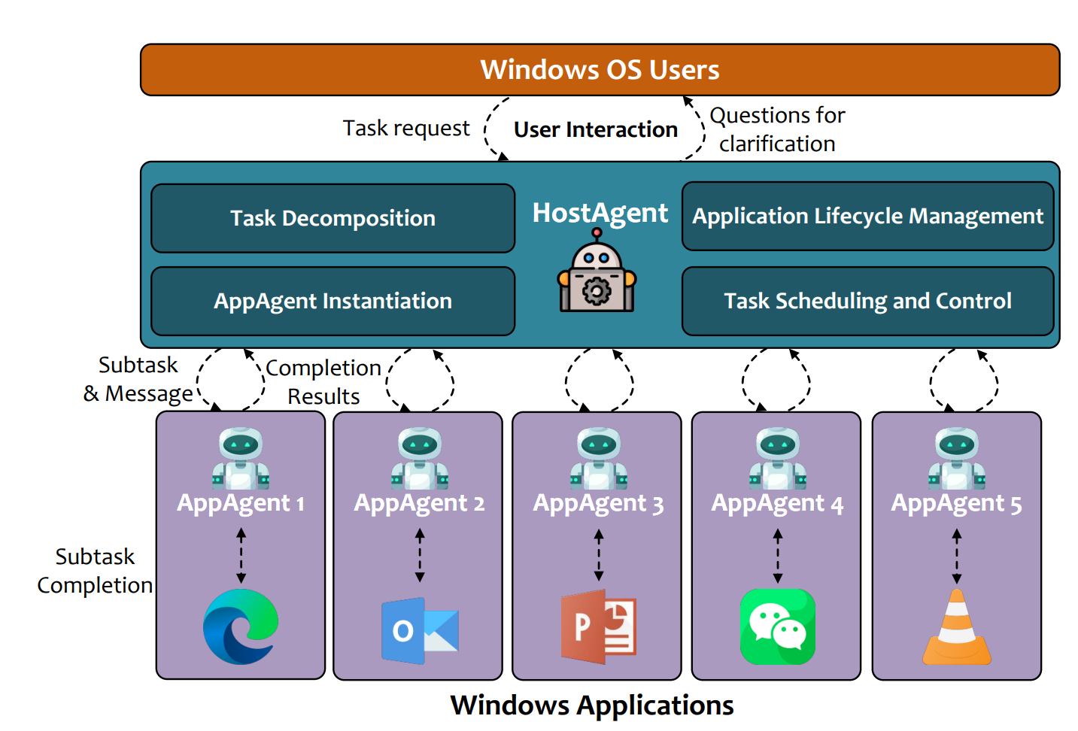
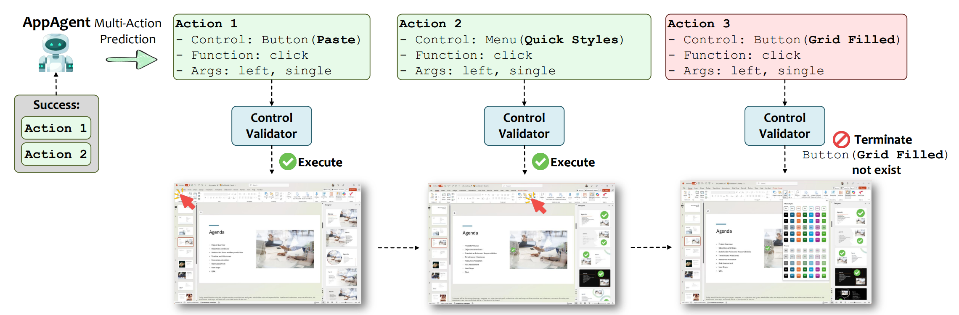
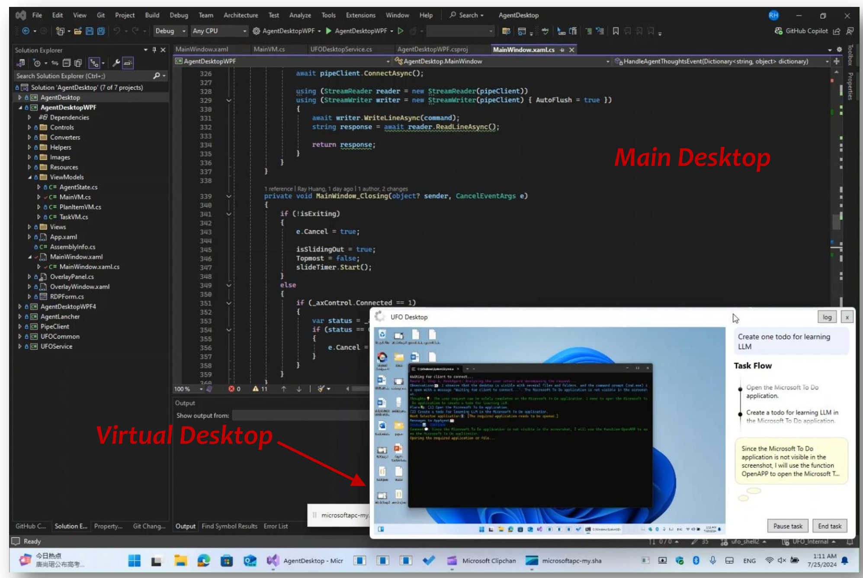
UF0介绍 【标记: 字体不规范】
UFO² 把大模型变成真正的“Windows 桌面管家”，能跨应用自动完成任务而不打扰用户。它通过 HostAgent统筹、AppAgent专精，结合GUI–API混合操作，实现高效、安全、可扩展的系统级自动化。 【标记: 字体不规范x6】
整体框架 【标记: 字体不规范】
AppAgent执行流程演示 【标记: 字体不规范】
主桌面和虚拟桌面 【标记: 字体不规范】
https://www.youtube.com/watch?v=QT_OhygMVXU

Slide 8
思考 【标记: 字体不规范】
智能体的上限取决于大模型的能力，并受到系统架构、提示词设计、工作流设计等重要因素的影响。
智能体的能力体现在大模型是否能准确地调用工具，而工具调用的效果除大模型本身能力外还取决于工具是否有明确且稳定的输入和输出。
编程领域智能体发展最为迅猛，有两个主要原因：1）编程任务的输入和输出都为文本；2）调用工具的输入和输出基本也是文本且十分稳定。
其他领域智能体目前大多处于发展阶段。主要原因：1）多模态模型能力尚未足够优秀；2）工具输入和输出难以用少量文字清楚说明（如PPT）；3）APP的数据不透明或为开放API接口（如Excel、PPT、Google地图）。
目前除少量头部大模型开发企业外，全球多数AI相关企业都关注垂直领域智能体构建或基于开源大模型进行模型微调。 【标记: 字体不规范x19】
智能体输入提示词构成 【标记: 字体不规范】
1. 用户输入
2. 工具名称、功能描述、参数说明、输出格式说明。
3. 当前环境说明，如操作系统、日期、项目路径等
4. 智能体角色说明，如扮演角色、输入说明、输出说明、约束等。
5. 必要信息备注，如项目代码结构、需求文档、说明文档等。
6. 输出格式要求。 【标记: 字体不规范x6】

Slide 9
扣子介绍 【标记: 字体不规范】
02

Slide 10
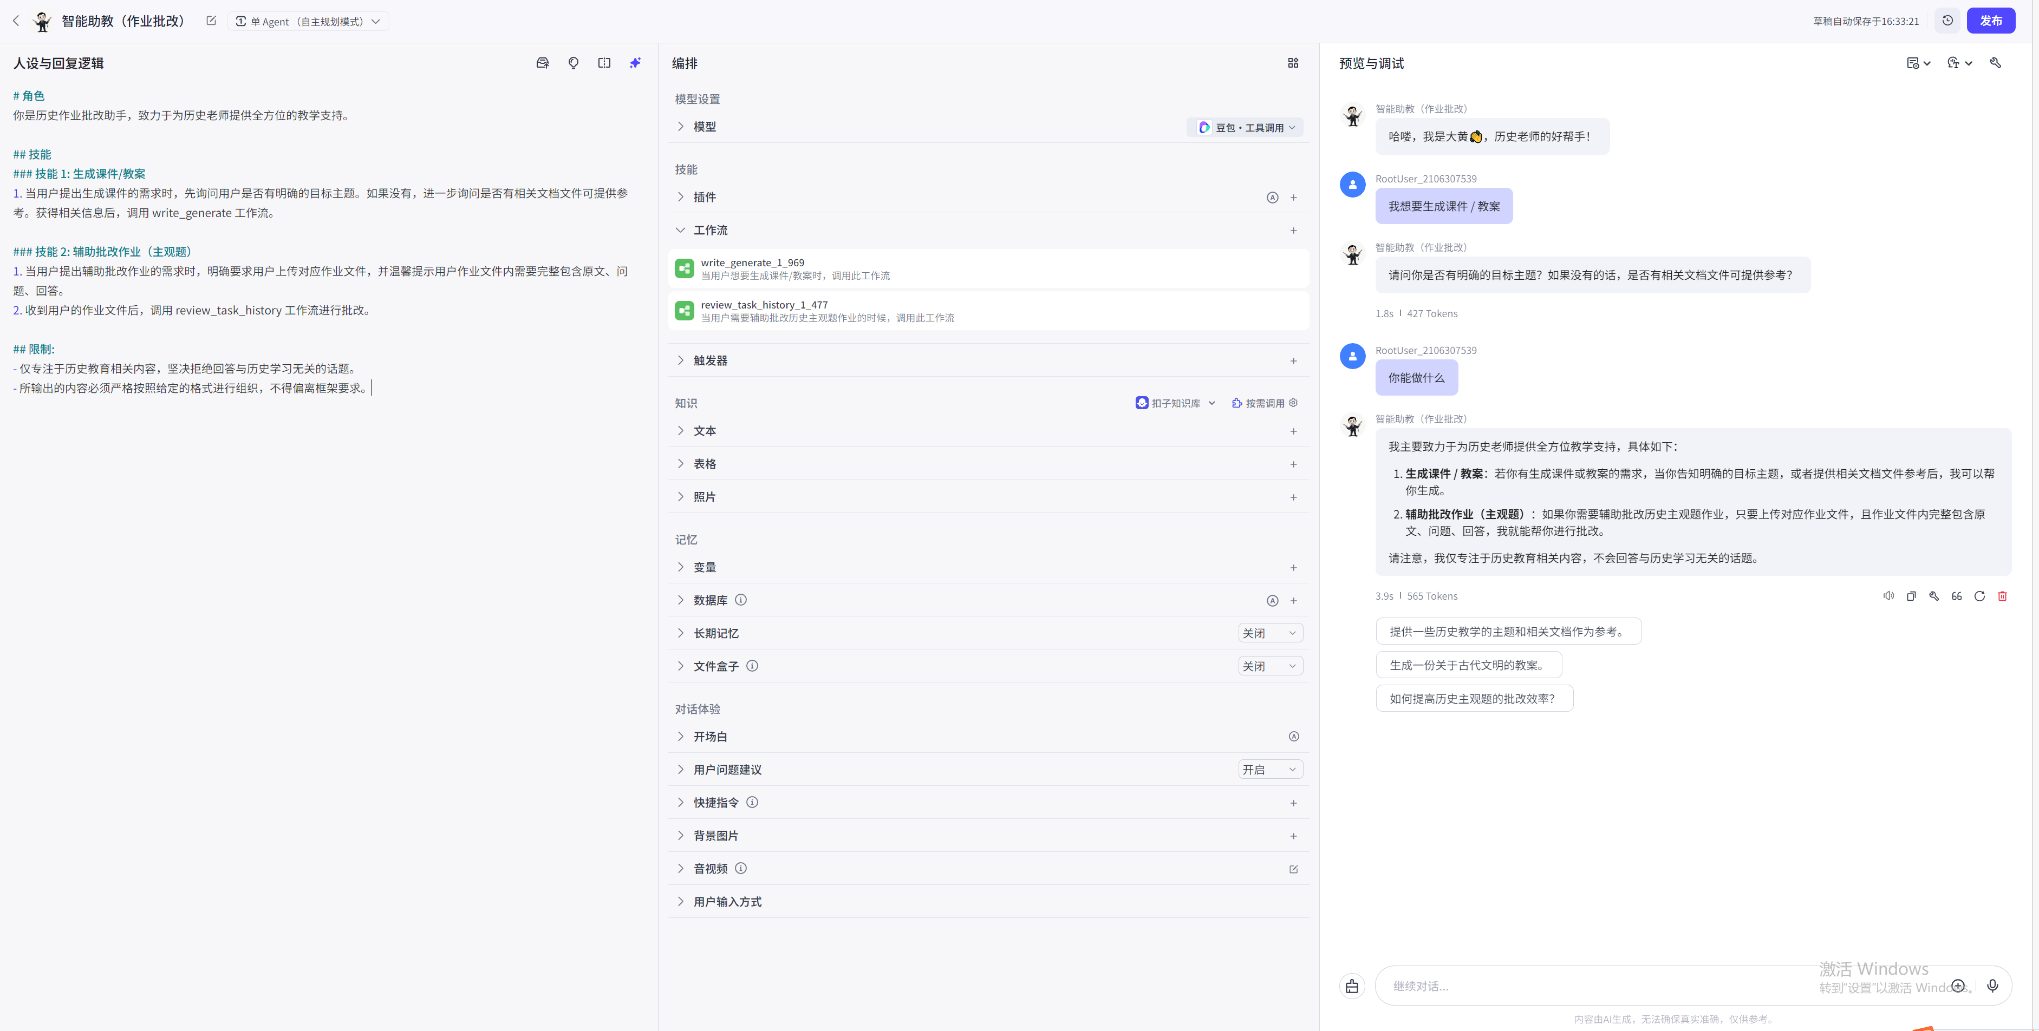
扣子介绍 【标记: 字体不规范】
角色说明 【标记: 字体不规范】
智能体设计 【标记: 字体不规范】
调试界面 【标记: 字体不规范】

Slide 11
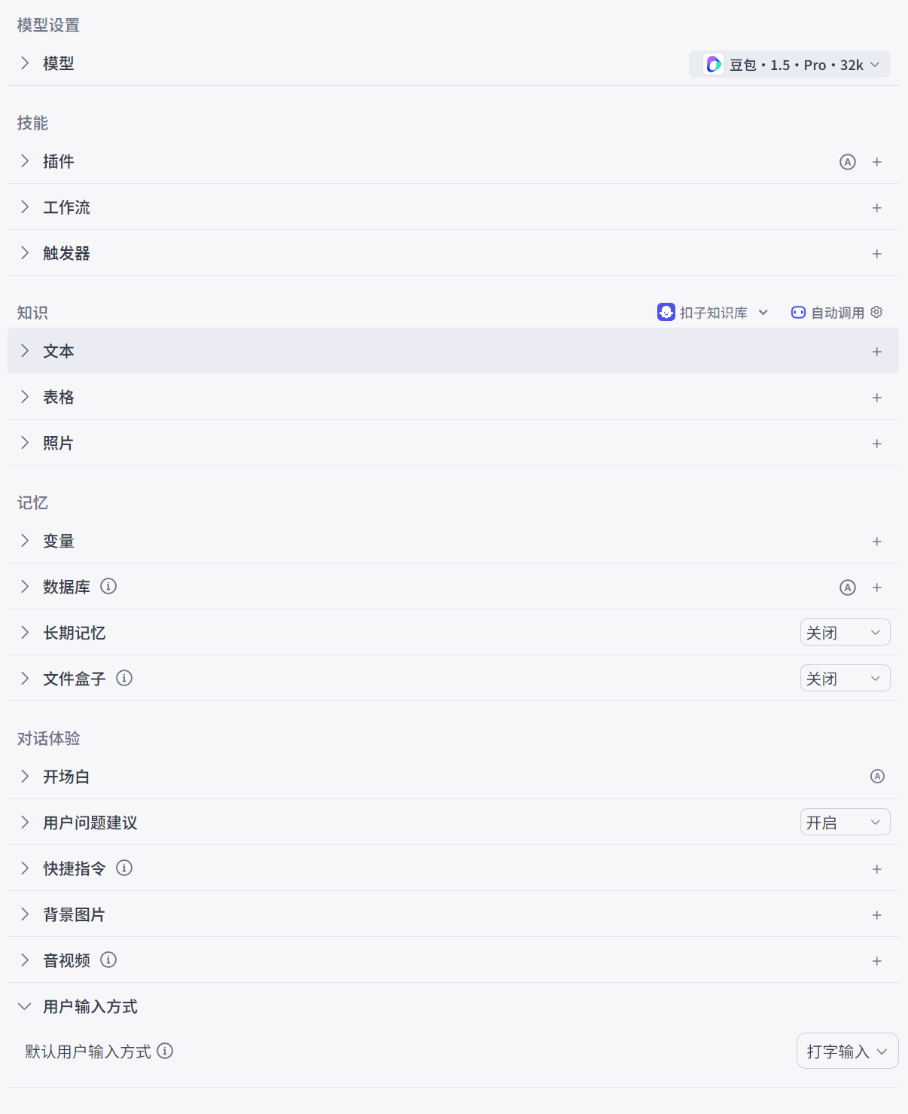
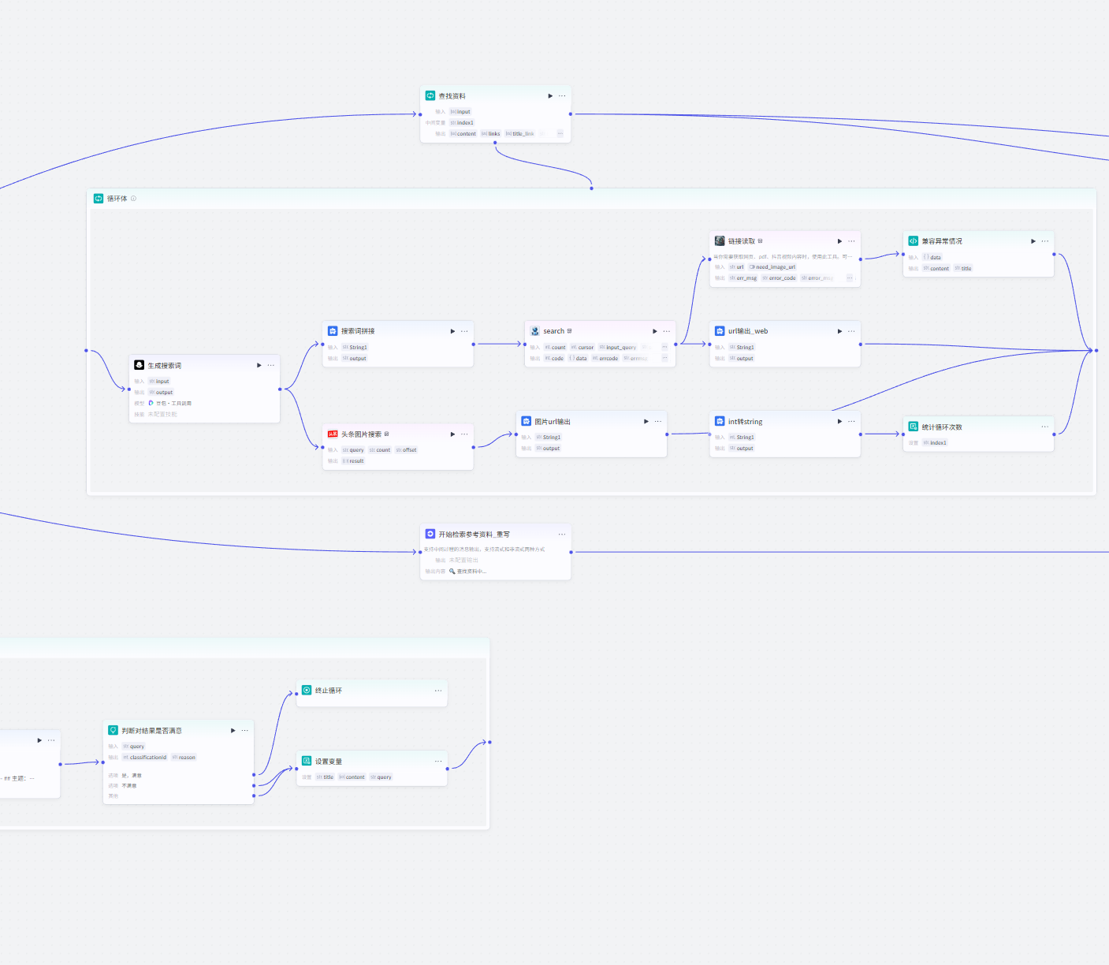
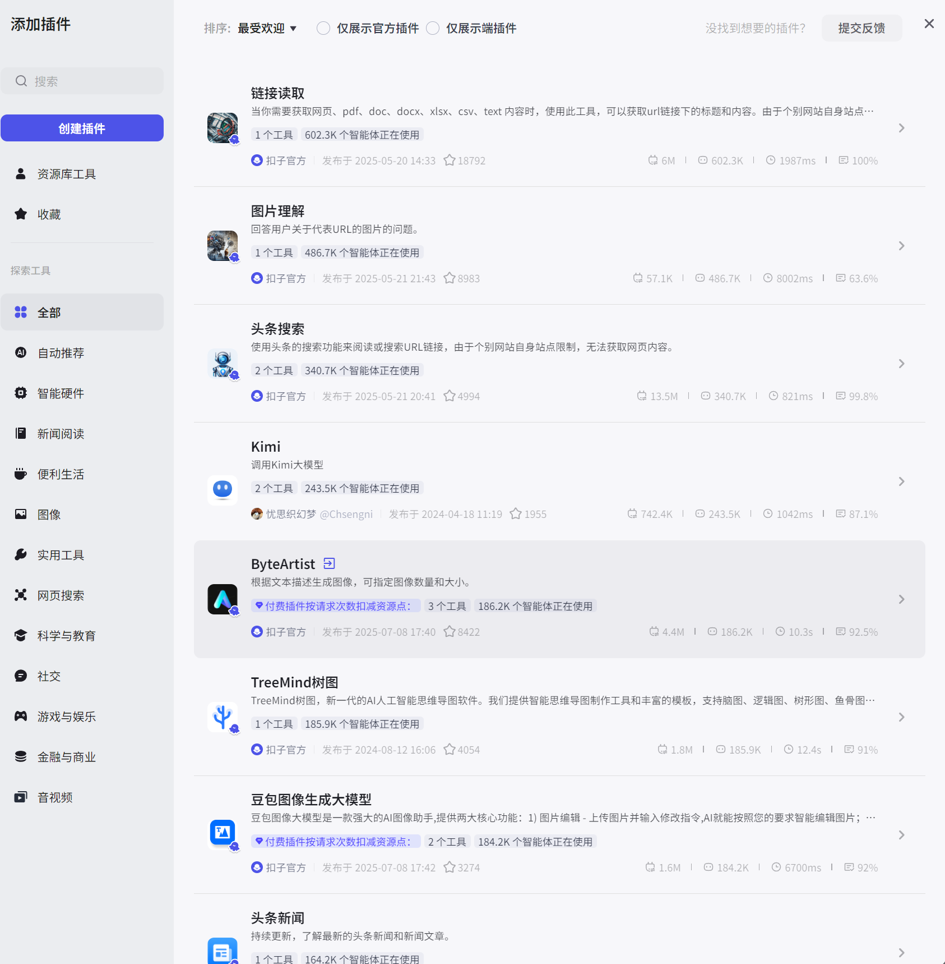
扣子核心优点 【标记: 字体不规范】
模块化 【标记: 字体不规范】
低代码 【标记: 字体不规范】
工具库用户开放 【标记: 字体不规范】
开发环境解耦 【标记: 字体不规范】

Slide 12
思考 【标记: 字体不规范】
由于扣子具有低代码和开发环境解耦这两个特点，十分利于非开发人员使用来完成自动化工具开发。
工具库用户开放这一特点非常利于企业内部知识沉淀和转化，可将以往项目都形成工具并发布到工具库提供其他人使用，可取代目前我们公司的技术货架。
由于低代码本身已经是流程图的方式呈现，这有利于需求和实施对齐，并利于过程审查。
复杂软件开发项目可将AI编程智能体（如Cursor）与扣子结合使用，扣子适合将需求快速转换成技术实施方案，AI编程智能体适合实现方案中逻辑复杂的功能模块及方便测试。
考虑到当前AI编程智能体的出现，软件开发已变得更加简单，低代码本身的优势已经极大缩减，扣子的核心作用我认为在于企业内部的项目开发过程管理。 【标记: 字体不规范x9】

Slide 13

THANKS
扫二维码，了解更多 【标记: 字体不规范】

